Slide 1


Ogólnopolski program finansowania usuwania wyrobów zawierających azbest – nabór 2021 r.

Slide 2
Cel programu i budżet realizacji celu
CEL: Wzrost ilości unieszkodliwionych odpadów zawierających azbest.
Wskaźnik osiągnięcia celu programu: Masa unieszkodliwionych odpadów zawierających azbest (Mg)
  Planowana wartość wskaźnika osiągnięcia celu Programu Priorytetowego wynosi co najmniej 285 715 Mg
  Planowana wartość wskaźnika osiągnięcia celu w ramach przedsięwzięć dofinansowanych przez WFOŚiGW w Poznaniu wynosi co najmniej 14 559,93 Mg
Budżet na przedmiotowy nabór zgodnie z umową udostępnienia środków z przeznaczeniem na udzielanie dotacji i wspólną realizację Programu „Ogólnopolskiego programu finansowania usuwania wyrobów zawierających azbest” wynosi ogółem: 10 191 948,00 zł , w tym:
  5 095 974,00 zł – stanowi kwota udostępniona przez NFOŚiGW
  5 095 974,00 zł – stanowi kwota udostępniona przez WFOŚiGW w Poznaniu

Slide 3
Beneficjenci programu
Nabór adresowany jest do gmin, związków międzygminnych i powiatów, działających na rzecz właścicieli lub posiadaczy obiektów budowlanych na jej terenie, zwanych dalej „Wnioskodawcami”, ubiegającymi się o pomoc finansową dla przedsięwzięć realizowanych w latach 2021 - 2022 na terenie województwa wielkopolskiego.
Nabór dotyczy przedsięwzięć związanych z usuwaniem wyrobów zawierających azbest, zgodnie z Listą Przedsięwzięć Priorytetowych Funduszu.
Ostatecznymi odbiorcami korzyści zrealizowanego przedsięwzięcia są właściciele lub posiadacze obiektów budowlanych zlokalizowanych na terenie województwa wielkopolskiego.

Slide 4
Rodzaje finansowanych przedsięwzięć
przedsięwzięcia w zakresie demontażu, zbierania, transportu oraz unieszkodliwiania odpadów zawierających azbest, zgodne z gminnymi programami usuwania azbestu i wyrobów zawierających azbest
przedsięwzięcia w zakresie demontażu, zbierania, transportu oraz unieszkodliwiania odpadów zawierających azbest na obszarach dotkniętych klęską żywiołową lub dotkniętych zdarzeniami noszącymi znamiona klęski żywiołowej*
  *w przypadku przedsięwzięć realizowanych na obszarach dotkniętych klęską żywiołową lub dotkniętych zdarzeniami noszącymi znamiona klęski żywiołowej, należy dostarczyć dokument wydany przez wojewodę wielkopolskiego potwierdzający wystąpienie na terenie objętym przedsięwzięciem wymienionych powyżej zjawisk.

Slide 5
Warunki kwalifikacji przedsięwzięć do udostępnienia środków
przedsięwzięcie realizowane na terenie gminy, w której została przeprowadzona inwentaryzacja wyrobów zawierających azbest
przedsięwzięcie zgodne z aktualnymi gminnymi programami usuwania azbestu i wyrobów zawierających azbest w zakresie demontażu, zbierania, transportu oraz unieszkodliwiania materiałów zawierających azbest.*
*Warunku tego nie stosuje się do przedsięwzięć na obszarach dotkniętych klęską żywiołową lub dotkniętych zdarzeniami noszącymi znamiona klęski żywiołowej.
Dopuszcza się, by gmina uznała jako równoważny gminnemu programowi usuwania azbestu i wyrobów zawierających azbest program związku międzygminnego, którego jest członkiem, lub powiatu, na którego terenie się znajduje.

Slide 6
Wysokość i warunki udzielenia dofinansowania
O możliwości udzielenia pomocy finansowej decyduje kolejność złożonych Wniosków w ramach Naboru.
Wysokość dofinansowania:
do 100% Kosztów kwalifikowanych dla gmin o wartości wskaźnika G określonego dla roku poprzedzającego rok złożenia wniosku nie większej niż 1500
do 70% Kosztów kwalifikowanych dla gmin o wartości wskaźnika G określonego dla roku poprzedzającego rok złożenia wniosku w przedziale pomiędzy 1500 do 2000
do 40% Kosztów kwalifikowanych dla gmin o wartości wskaźnika G określonego dla roku poprzedzającego rok złożenia wniosku powyżej 2000
G – wskaźnik dochodów podatkowych na jednego mieszkańca w gminie, o którym mowa w ustawie z dnia 13 listopada 2003 r. o dochodach jednostek samorządu terytorialnego (t.j. Dz. U. z 2018 r. poz. 1530, z późn. zm.).
Dla określenia poziomu kwalifikowalności kosztów przedsięwzięć realizowanych przez powiaty i związki międzygminne brana pod uwagę będzie najwyższa wartość wskaźnika G spośród gmin w powiecie albo gminy wchodzącej w skład związku gmin.

Slide 7
Wysokość i warunki udzielenia dofinansowania
Kwota pomocy finansowej nie może przekroczyć iloczynu 350 zł i sumy całkowitego Efektu ekologicznego, wyrażonego w Mg unieszkodliwionych wyrobów zawierających azbest.
W przypadku przedsięwzięć na obszarach dotkniętych klęską żywiołową lub dotkniętych zdarzeniami noszącymi znamiona klęski żywiołowej, kwota dofinansowania ze środków NFOŚiGW wynosi do 100% kosztów kwalifikowanych, a zapisów powyżej nie stosuje się.

Slide 8
Koszty kwalifikowane
Do kosztów kwalifikowanych przedsięwzięć objętych Naborem zalicza się:
koszty demontażu wyrobów zawierających azbest
koszty zbierania wyrobów zawierających azbest
koszty transportu wyrobów zawierających azbest do unieszkodliwienia
koszty unieszkodliwiania wyrobów zawierających azbest
Wszelkie koszty kwalifikowane muszą zostać poniesione po dacie złożenia wniosku o dofinansowanie.
Podmiotami uprawnionymi do ponoszenia Kosztów kwalifikowanych są: gminy, związki międzygminne i powiaty
Podatek od towarów i usług (VAT) nie stanowi kosztu kwalifikowanego przedsięwzięcia z wyłączeniem sytuacji, gdy Wnioskodawca nie ma prawnej możliwości jego odliczenia lub odzyskania.

Slide 9
Sposób przygotowania wniosku
Wnioski należy składać od 10.05.2021 r. do 30.06.2021 r.
1. Wniosek należy sporządzić w języku polskim zgodnie z ”Instrukcją przygotowania Wniosku wraz z załącznikami”, przy użyciu Generatora Wniosków pn. „WNIOSKI”, dostępnego na stronie internetowej Funduszu: https://wnioski.wfosgw.poznan.pl
2. Wniosek po przesłaniu w wersji elektronicznej przy użyciu Generatora Wniosków, należy wraz z załącznikami podpisać oraz przesłać na skrzynkę podawczą ePUAP Funduszu.
adresy skrzynek podawczych ePUAP: /wfosgwpoz/skrytka lub /wfosgwpoz/SkrytkaESP
wniosek wraz z załącznikami należy podpisać za pomocą kwalifikowanego podpisu elektronicznego
w przypadku braku kwalifikowanego podpisu elektronicznego dopuszcza się przesłanie skanu podpisanego wniosku wraz z podpisanymi załącznikami

Slide 10
Sposób przygotowania wniosku
3. Rejestracji w systemie informatycznym Funduszu jako „Wniosek” podlegają Wnioski wraz z załącznikami złożone na elektroniczną skrzynkę podawczą ePUAP Funduszu, na właściwym dla Naboru formularzu z nadaną jednolitą sumą kontrolną.
ocenie będą podlegały wyłącznie wnioski złożone przez ePUAP.
4. Wnioskodawca może w czasie trwania Naboru wycofać zgłoszony Wniosek. Wycofanie Wniosku jest równoznaczne z rezygnacją z ubiegania się o przyznanie pomocy finansowej.
5. Poprawa lub uzupełnienie Wniosku na etapie oceny według kryteriów dostępu odbywa się na wezwanie Funduszu wysyłane za pośrednictwem poczty elektronicznej na adresy e-mail wskazane we wniosku.
6. Wszelkie pisma Funduszu będą przekazywane za pośrednictwem platformy ePUAP lub poczty elektronicznej.
7. Umowa o dofinansowanie zostanie zawarta w formie dokumentowej – za pośrednictwem platformy ePUAP. Datą zawarcia umowy jest data złożenia podpisu przez ostatnią osobę reprezentującą strony umowy.

Slide 11
Ogłoszenie o naborze dokumenty dotyczące naboru
Generator wniosków
Krok po kroku

Slide 12
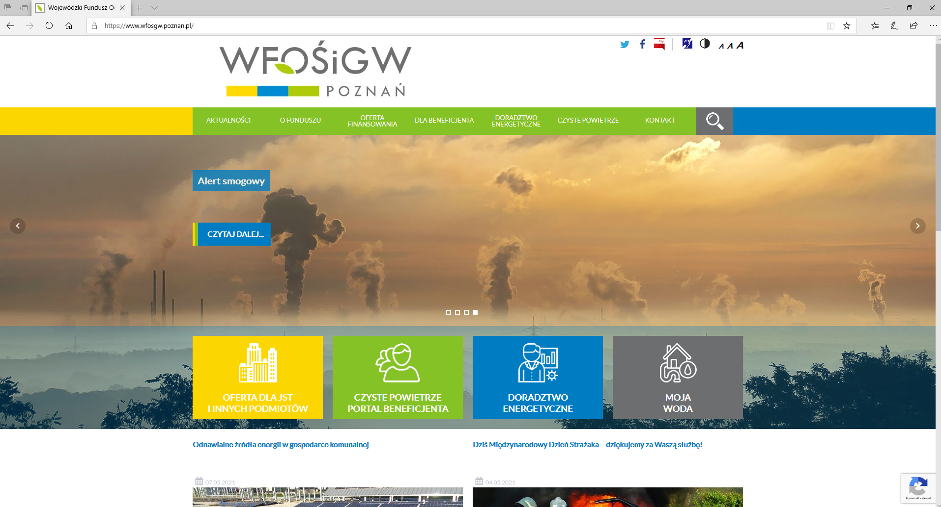

Slide 13
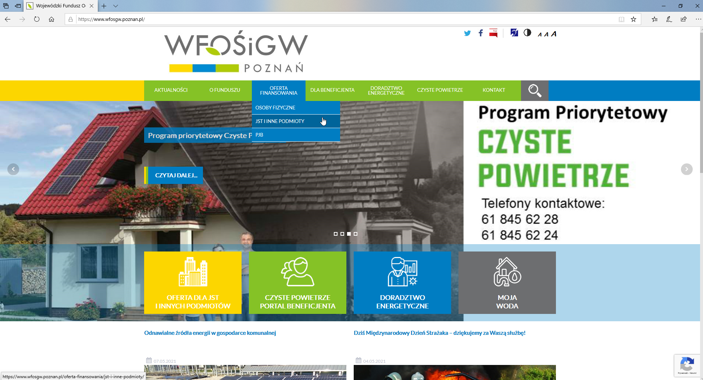

Slide 14
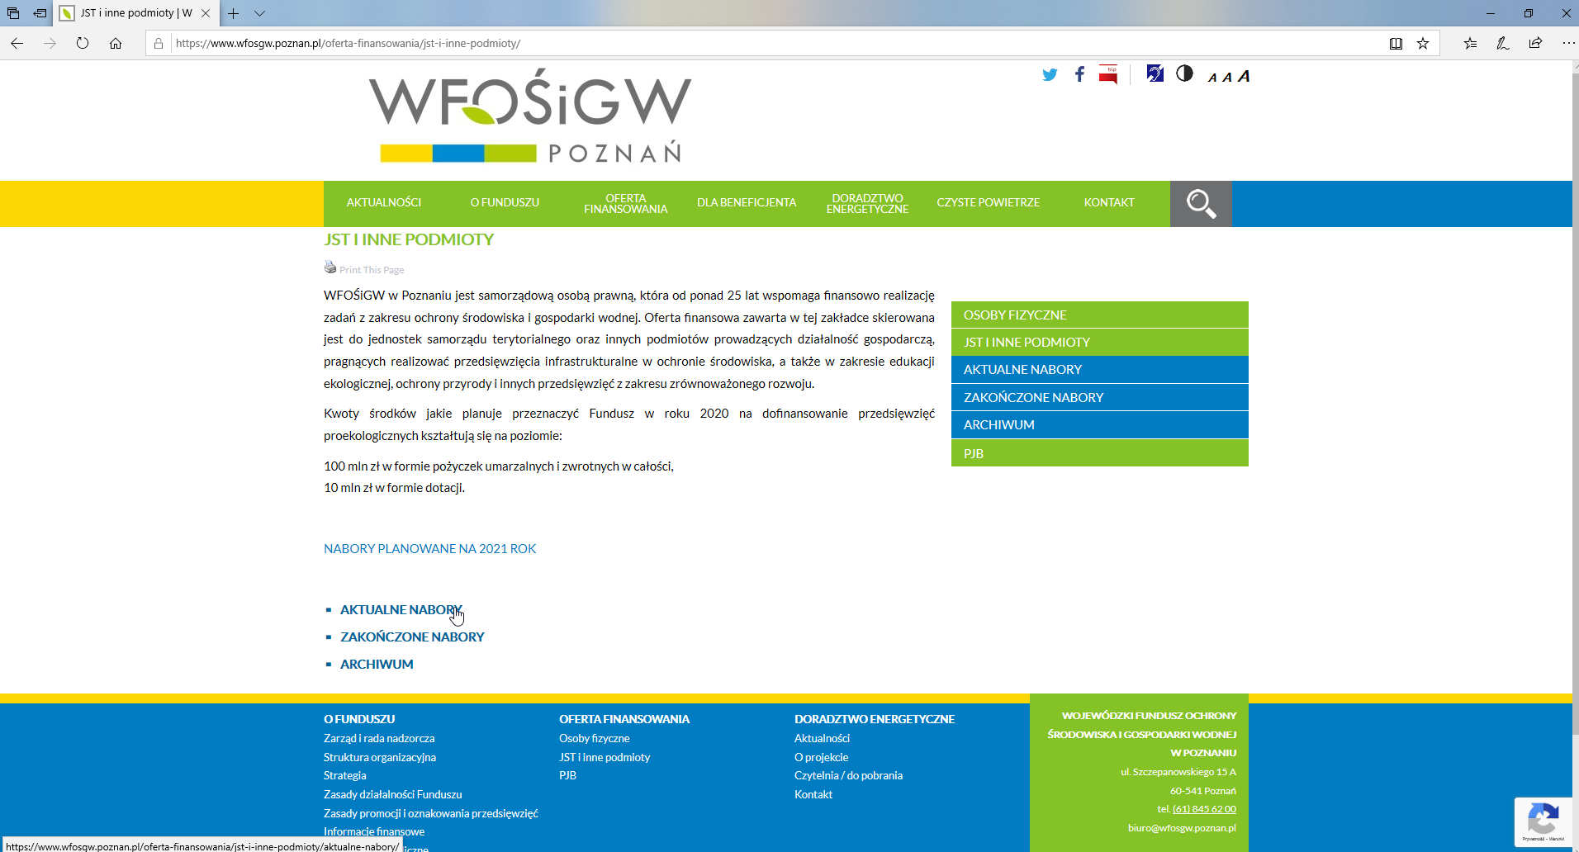

Slide 15
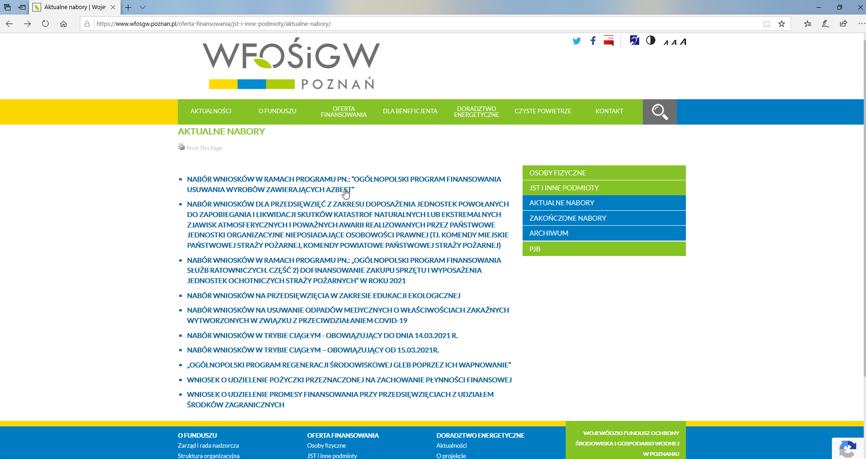


Slide 16
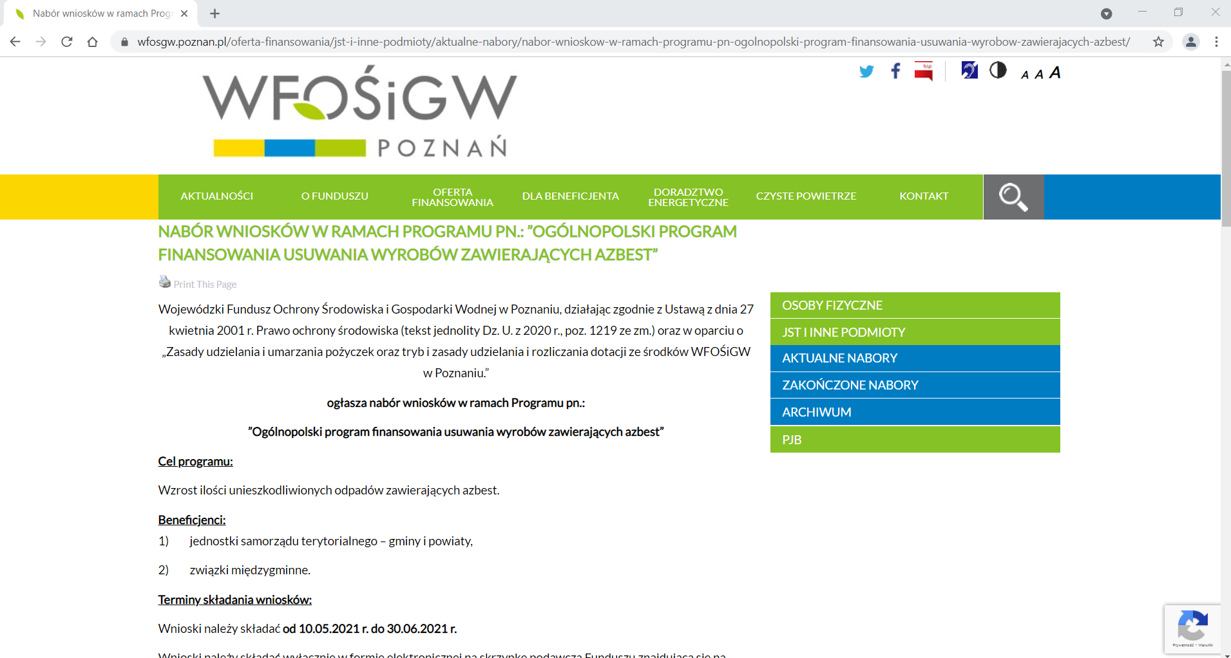

Slide 17
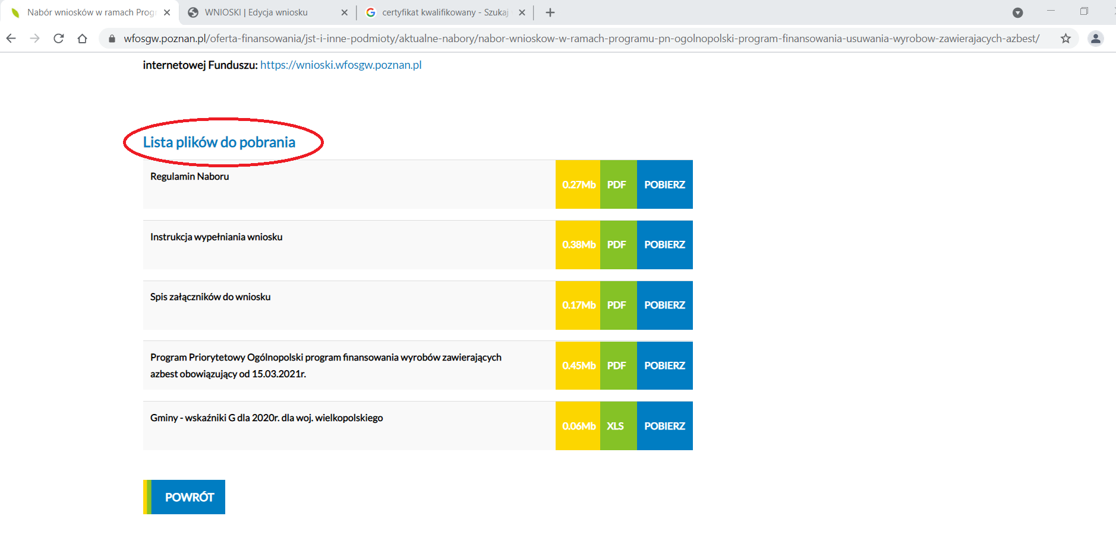

Slide 18
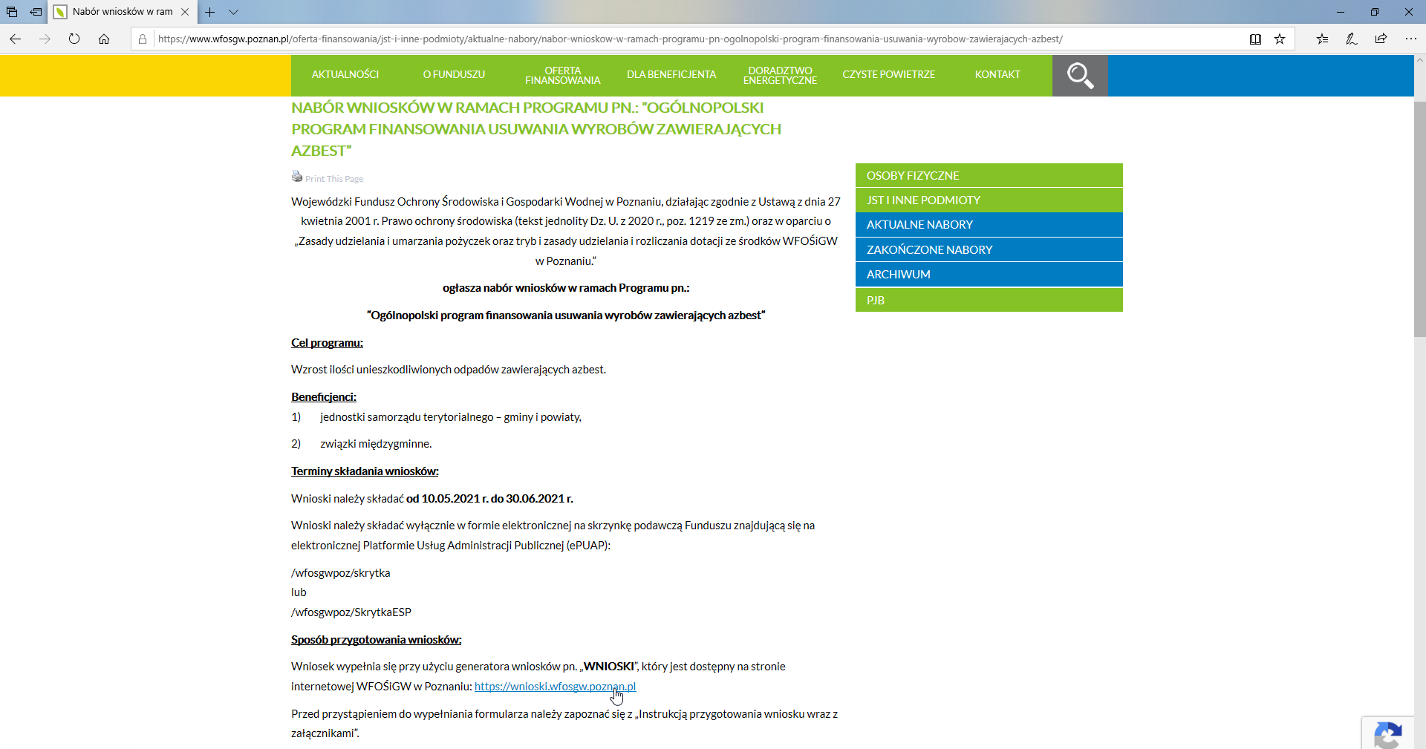

Slide 20
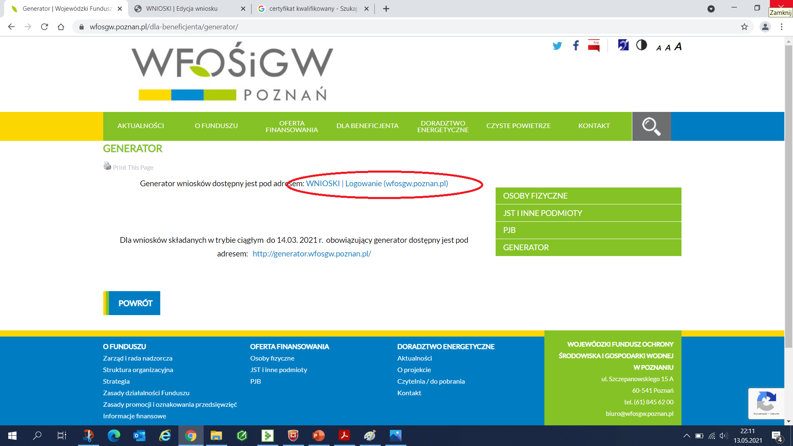

Slide 21
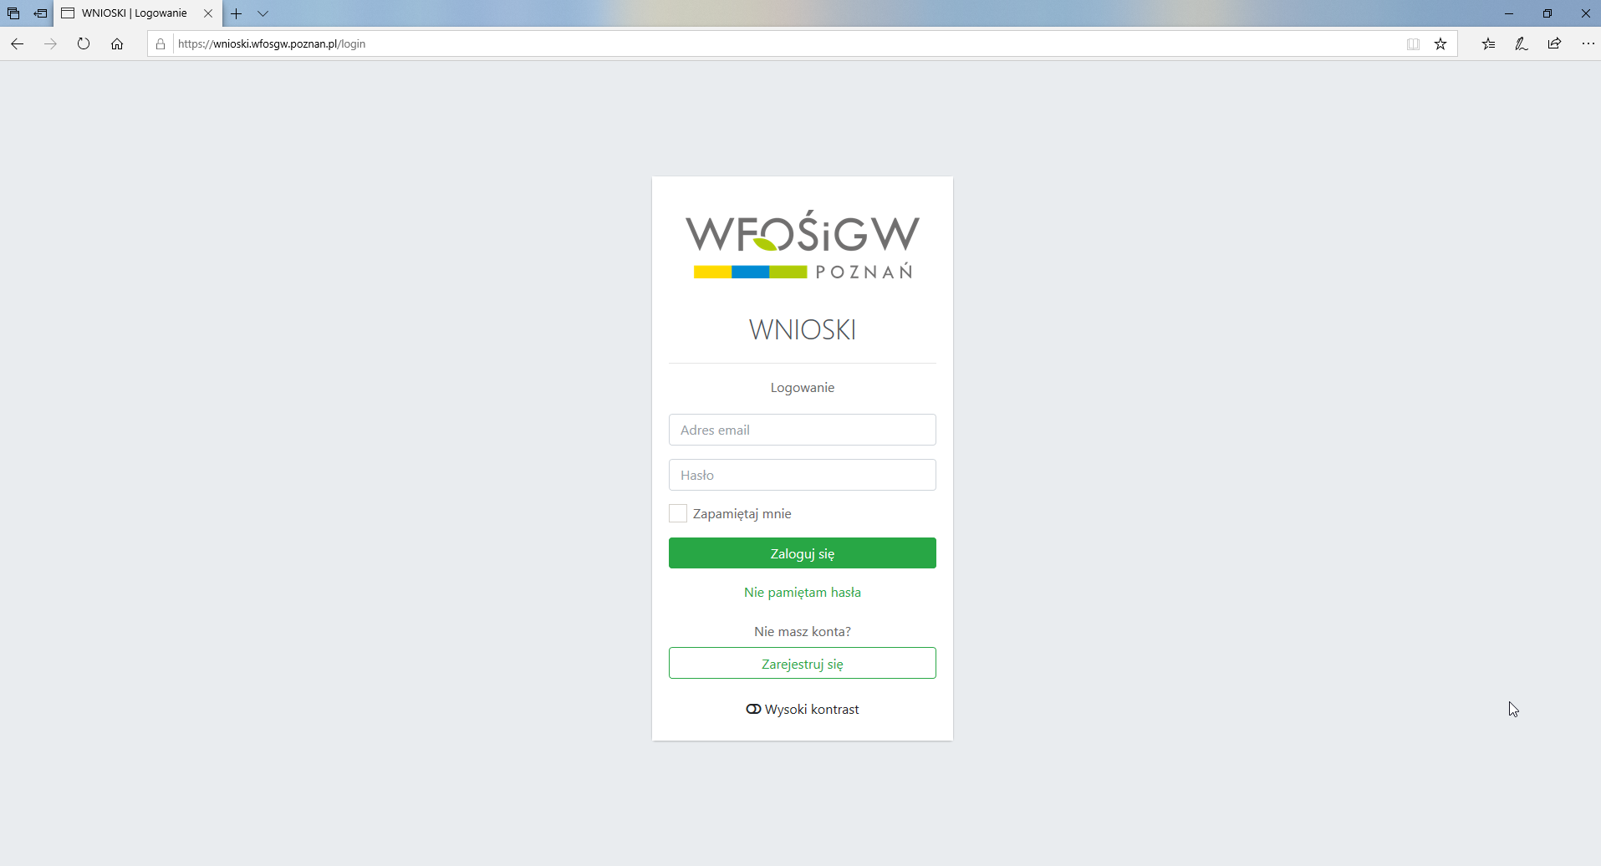

Slide 22
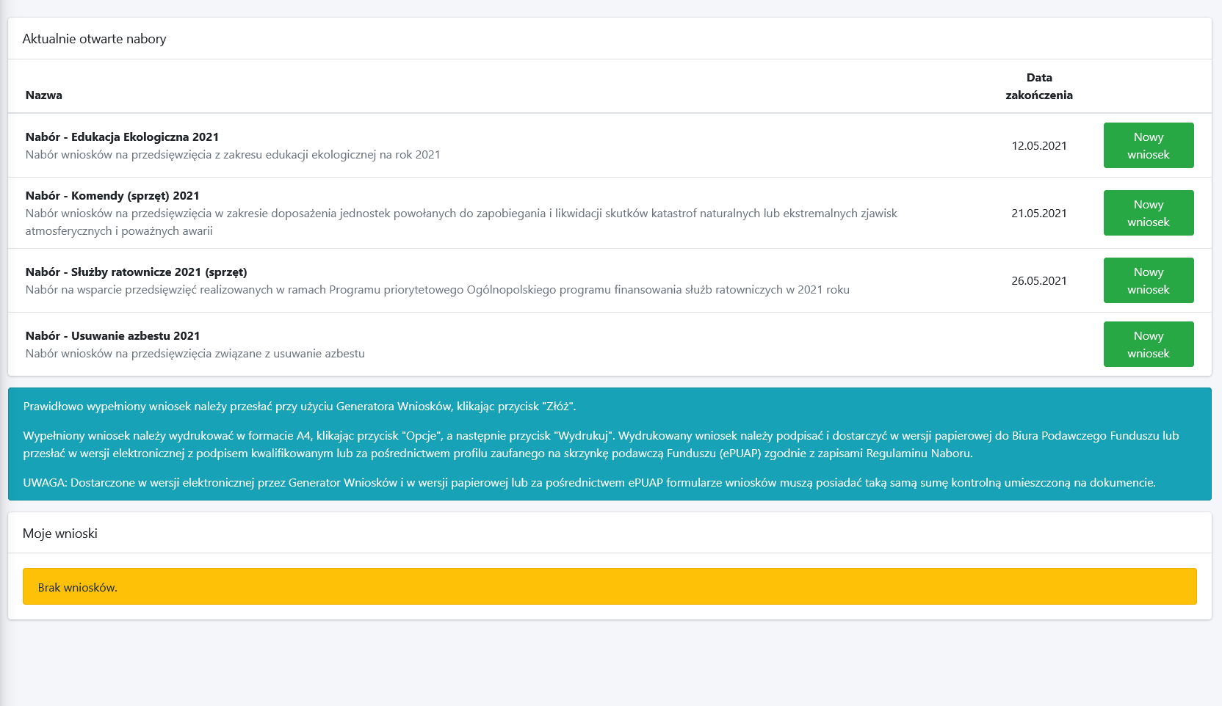

Slide 23
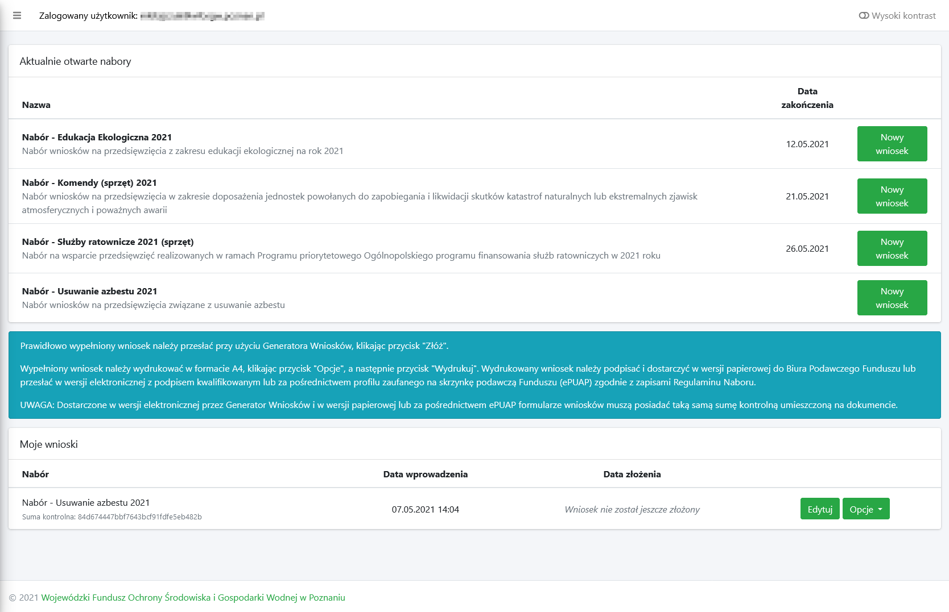

Slide 24
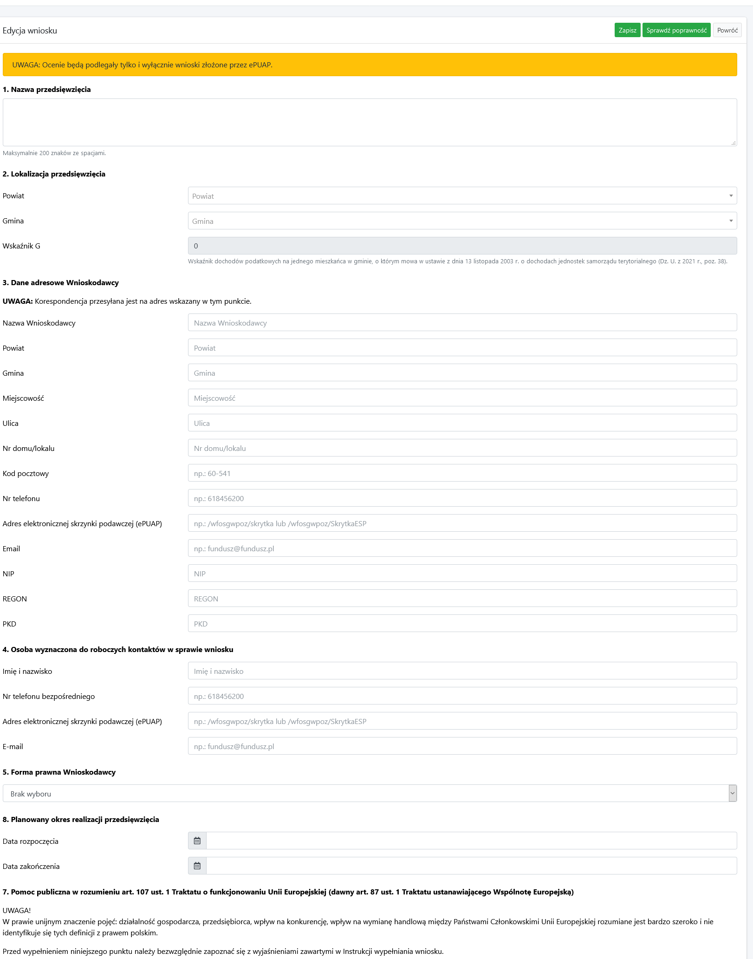
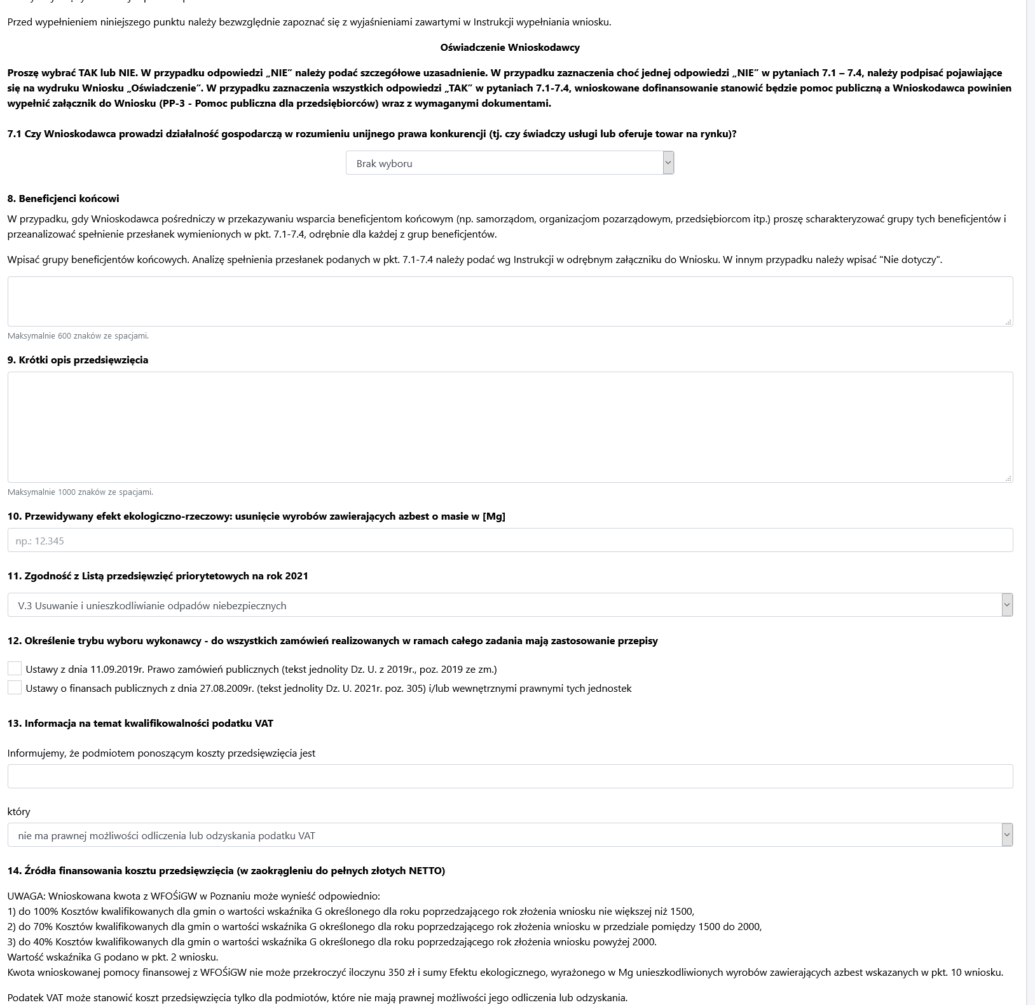

Slide 25
Wymagane załączniki
Wszyscy wnioskodawcy:
Uchwałę w sprawie przyjęcia „Programu Usuwania Azbestu i Wyrobów Zawierających Azbest”.
Jednostki samorządu terytorialnego:
Zaświadczenie o wyborze na stanowisko Wójta, Burmistrza, Prezydenta Miasta lub uchwałę o wyborze Członków Zarządu Powiatu lub upoważnienie dla osoby/osób podpisujących wniosek.
Związki jednostek samorządu terytorialnego:
Uchwałę o wyborze Członków Zarządu Związku lub upoważnienie dla osoby/osób podpisujących wniosek.
*W przypadku przedsięwzięć realizowanych na obszarach dotkniętych klęską żywiołową lub dotkniętych zdarzeniami noszącymi znamiona klęski żywiołowej należy dostarczyć dokument wydany przez wojewodę wielkopolskiego potwierdzający wystąpienie na terenie objętym przedsięwzięciem wymienionych powyżej zjawisk.

